Slide 1
AA en México

Slide 2
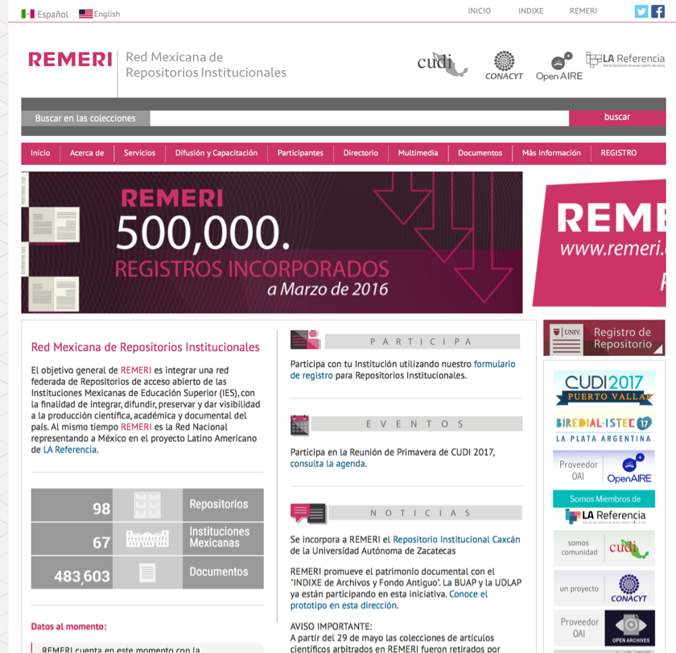
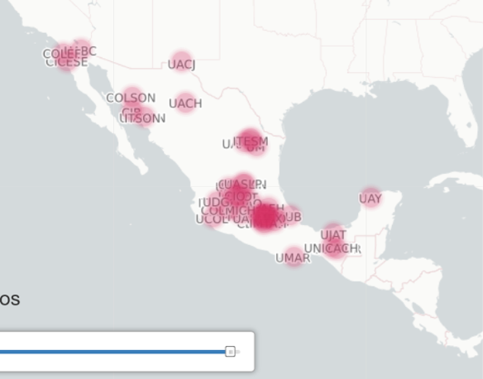

Slide 3
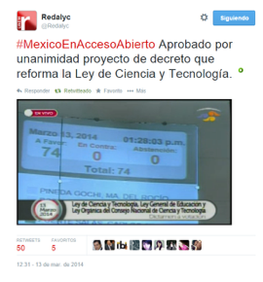
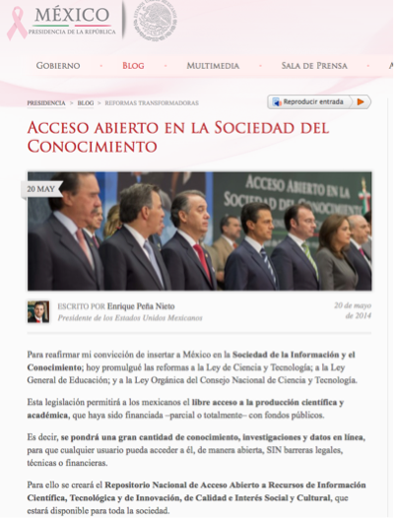
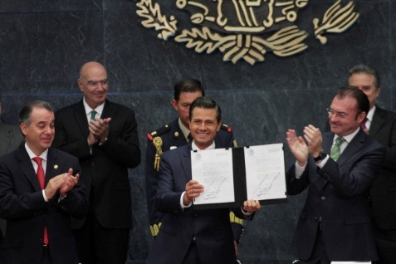
Reformas de Ley en materia de AA
En mayo de 2014, con la aprobación de las reformas a la Ley de Ciencia y Tecnología, a la Ley General de Educación y a la Ley Orgánica del Consejo Nacional de Ciencia y Tecnología, México se sumó al movimiento a nivel mundial sobre Acceso Abierto que inició con la Declaración de Budapest en 2002.
El objetivo es impulsar el Acceso Abierto a la información de carácter científico, educativo, tecnológico y de innovación
http://www.presidencia.gob.mx/acceso-abierto-en-la-sociedad-del-conocimiento/

Slide 4
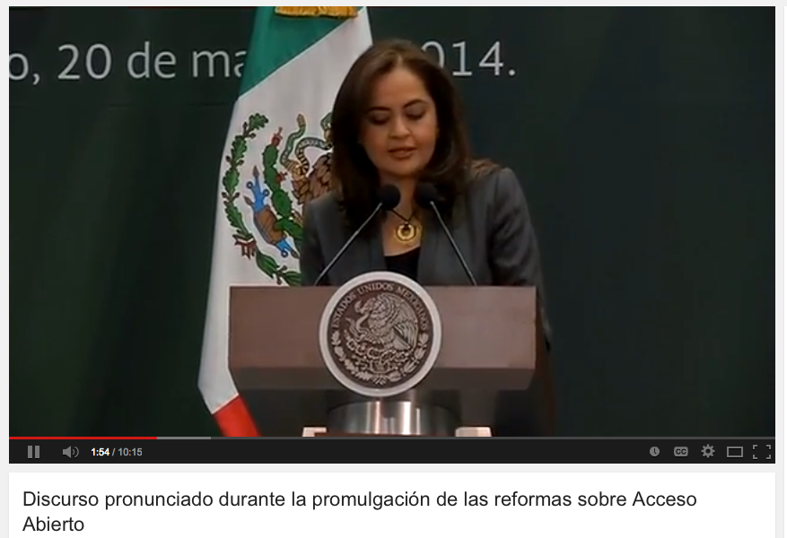
https://www.youtube.com/watch?v=9dERN52qj3U

Slide 5
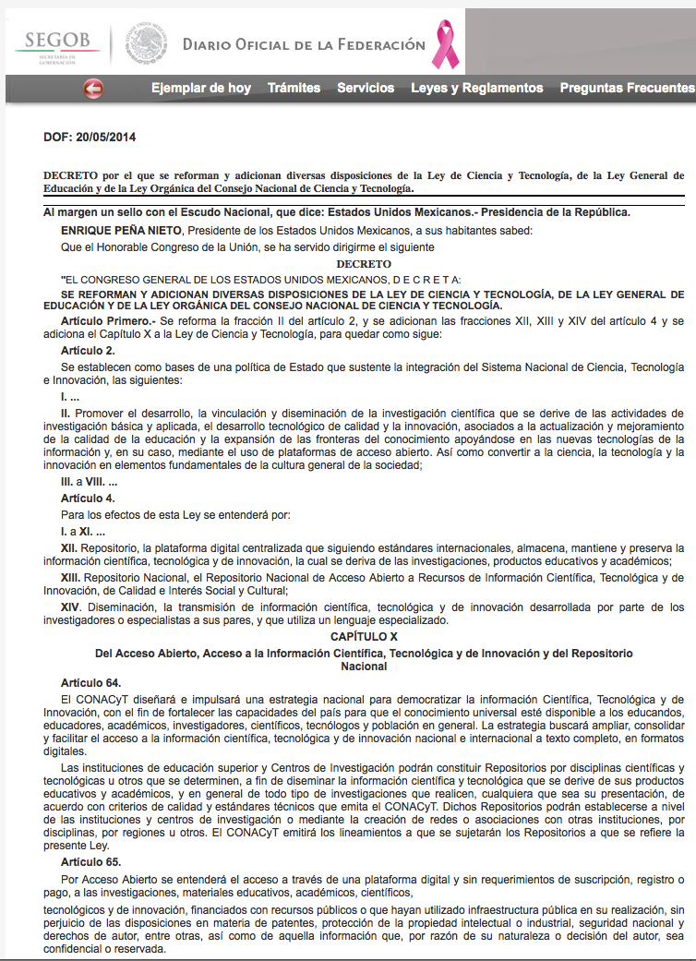
http://www.dof.gob.mx/nota_detalle.php?codigo=5345503&fecha=20%2F05%2F2014

Slide 6
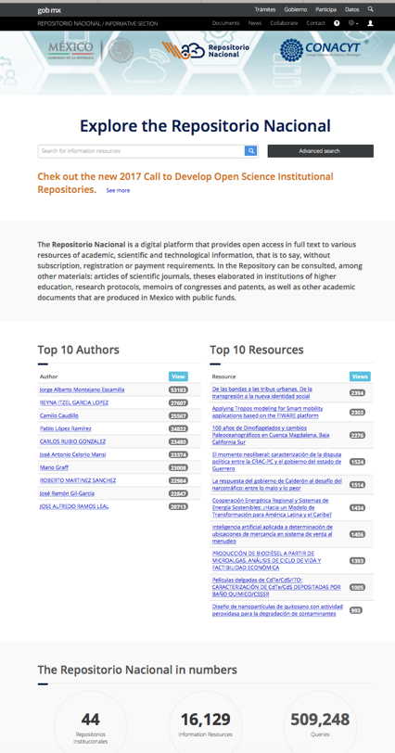

Slide 7
“Evolución” del Acceso Abierto

Slide 8
¿Qué son las cuotas de publicación o procesamiento de artículos (APC)?
El article processing charge (APC), también conocido como cuota de publicación, es un costo que es cobrado a los autores para publicar su trabajo en acceso abierto.

Slide 9
El APC es el modelo económico de la mayoría de las revistas de Acceso Abierto publicadas por editoriales comerciales (Springer, Elsevier, etc).
Estas editoriales cobran comisiones elevadas para publicar en una revista de acceso abierto híbrida, que hace que un artículo individual en una revista de suscripción sea de acceso abierto.
Las revistas con altos factores de impacto de los principales editores tienden a tener las APC más altas.

Slide 10
APC
Pagar por publicar no garantiza que el autor retenga el copyright de su trabajo, así como tampoco garantiza que su trabajo sea publicado bajo una licencia Creative Commons.

Slide 11
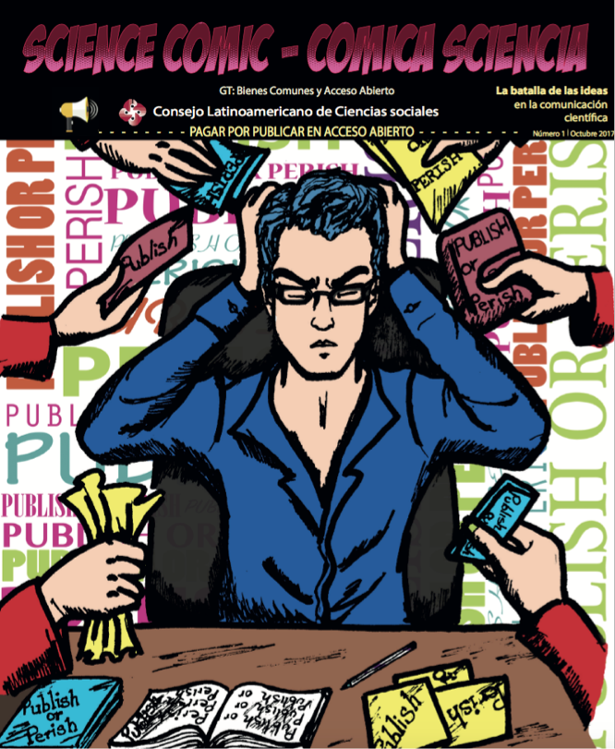
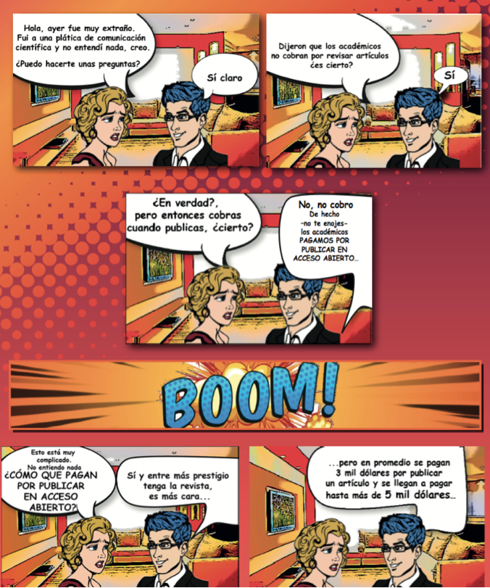
https://www.clacso.org.ar/difusion/Semana_acceso_abierto_octubre_2017/SemanaAA_2017.pdf

Slide 12
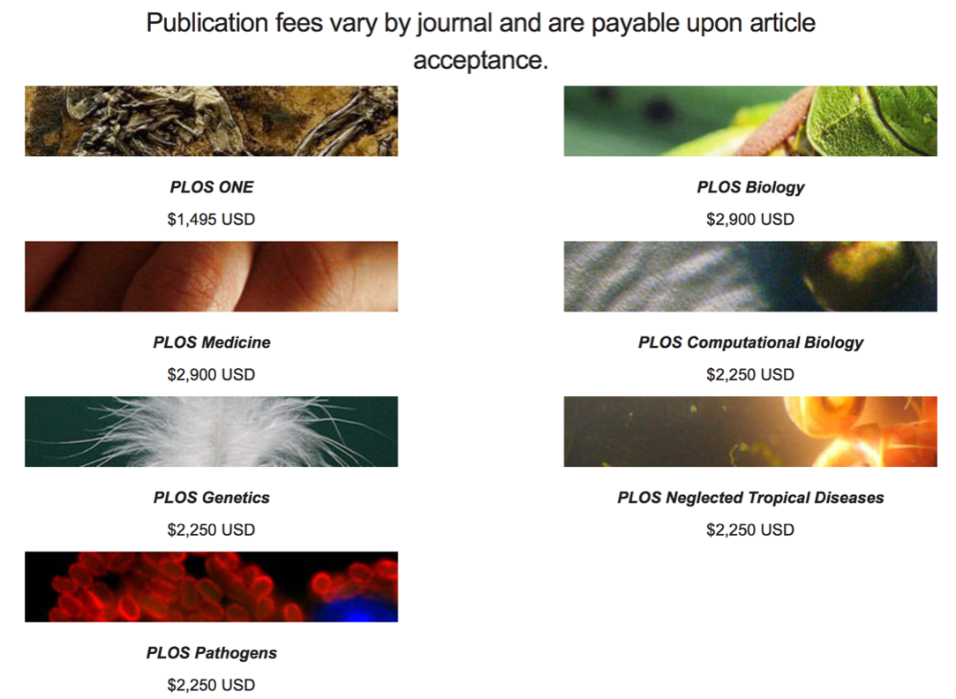

Slide 13
¿Cuánto cobran las editoriales por el Acceso Abierto?
How Much Do Top Publishers Charge for Open Access?, Beata Socha, Abril 2017.

Slide 14
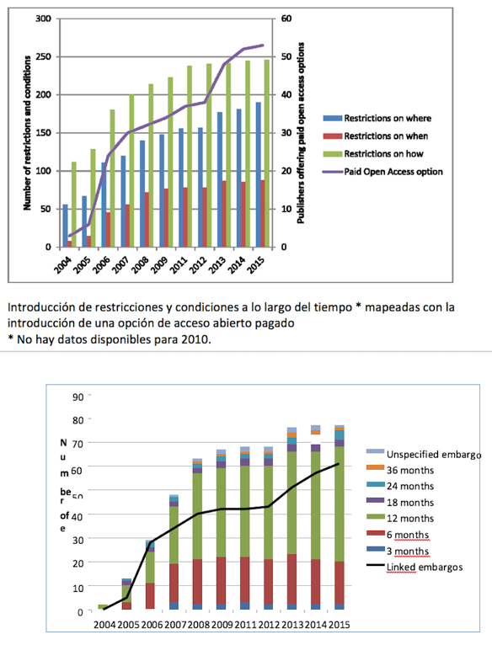
Aumento de restricciones
Al mismo tiempo, muchos editores de suscripción también han comenzado a limitar el autoarchivo de los autores, por ejemplo al alargar los períodos de embargo.
Copyright: the immoveable barrier that open access advocates underestimated. RICHARD POYNDER
20th February 2017

Slide 15
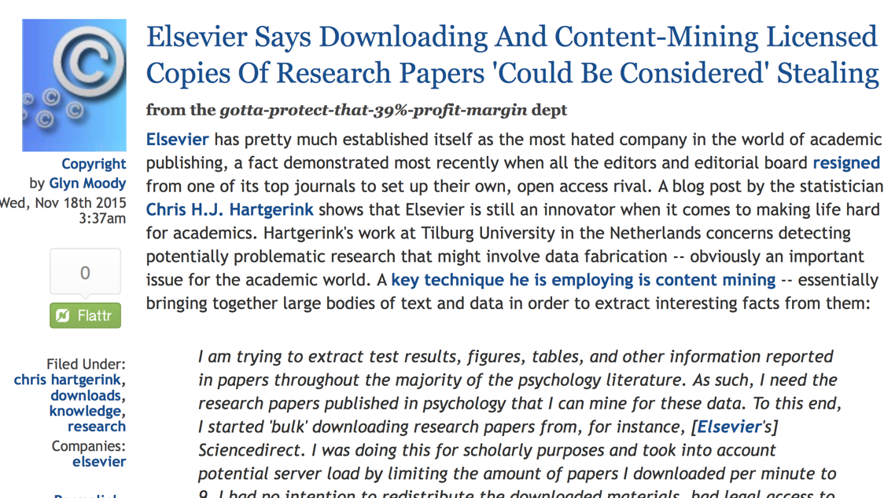
https://www.techdirt.com/articles/20151117/09383132839/elsevier-says-downloading-content-mining-licensed-copies-research-papers-could-be-considered-stealing.shtml

Slide 16
Revistas depredadoras y el APC
Modelo de negocio que implica cobrar tarifas de publicación a los autores sin proporcionar los servicios editoriales asociados a revistas legítimas (acceso abierto o no).
Éstas revistas cobran APC, de tal forma que estafan a los autores.
Como señala Guédon, las revistas "depredadoras" (Guédon las llama "pseudo-revistas") sólo pueden existir por el modelo de negocio de APC. Sin APCs, las revistas "depredadoras" no podrían existir.
Riesgo de publicar, ya que todos los costos están cubiertos por adelantado

Slide 17
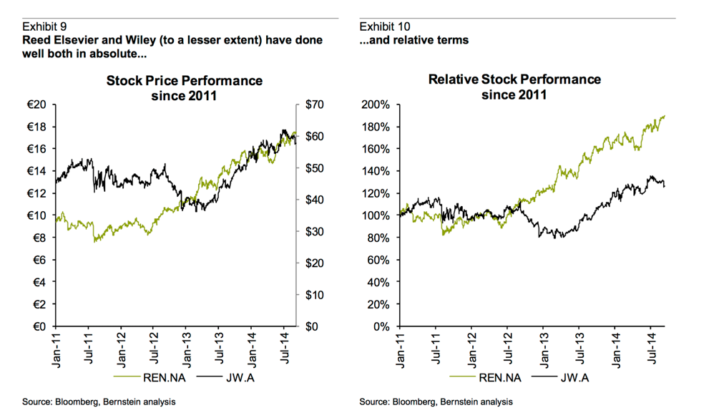
La consolidación de las empresas comerciales
11 years after the Berlin Declaration on Open Access, however, the rise of Open Access appears to inflict little or no damage on the leading subscription publishers
Reed Elsevier: Goodbye to Berlin - The Fading Threat of Open Access (Upgrade to Market-Perform)
Claudio Aspesi, Helen Luong
https://www.richardpoynder.co.uk/Aspesi.pdf

Slide 18
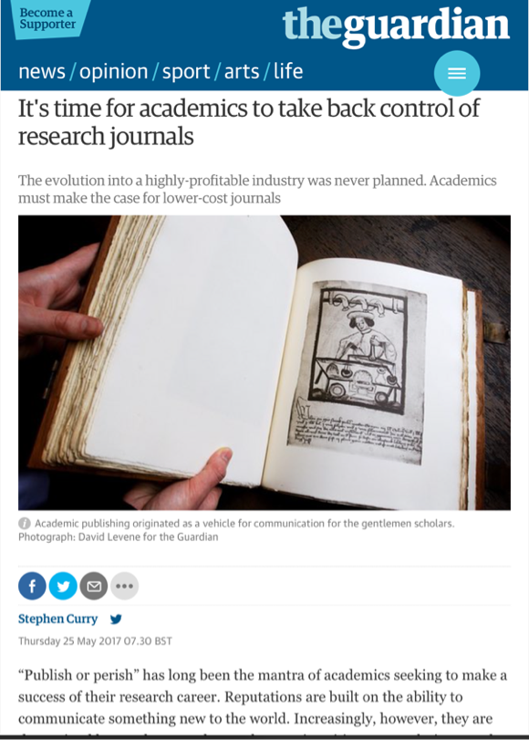
https://amp.theguardian.com/higher-education-network/2017/may/25/its-time-for-academics-to-take-back-control-of-research-journals

Slide 19
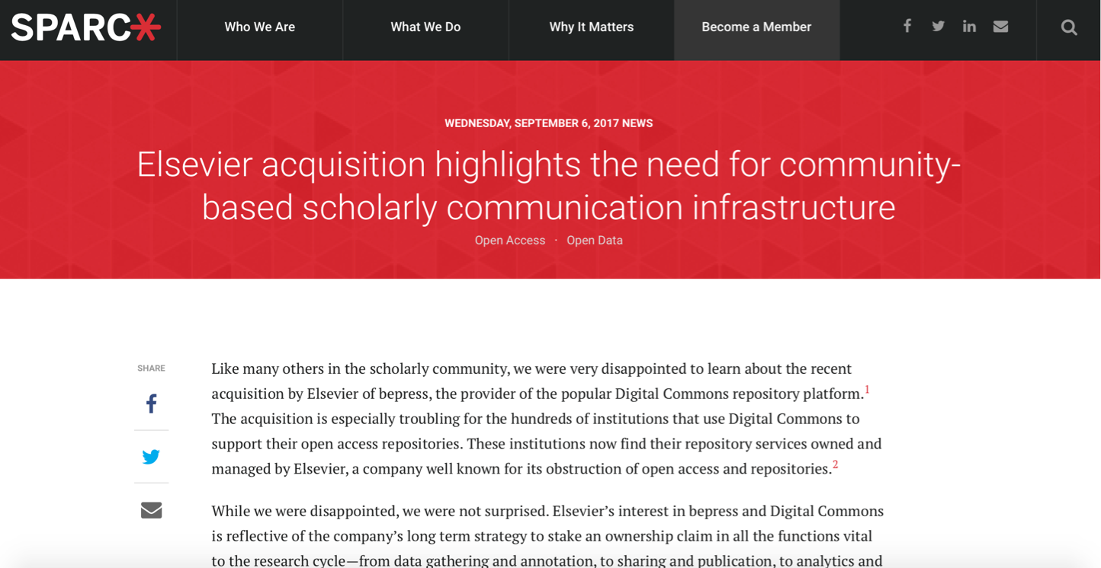

Slide 20
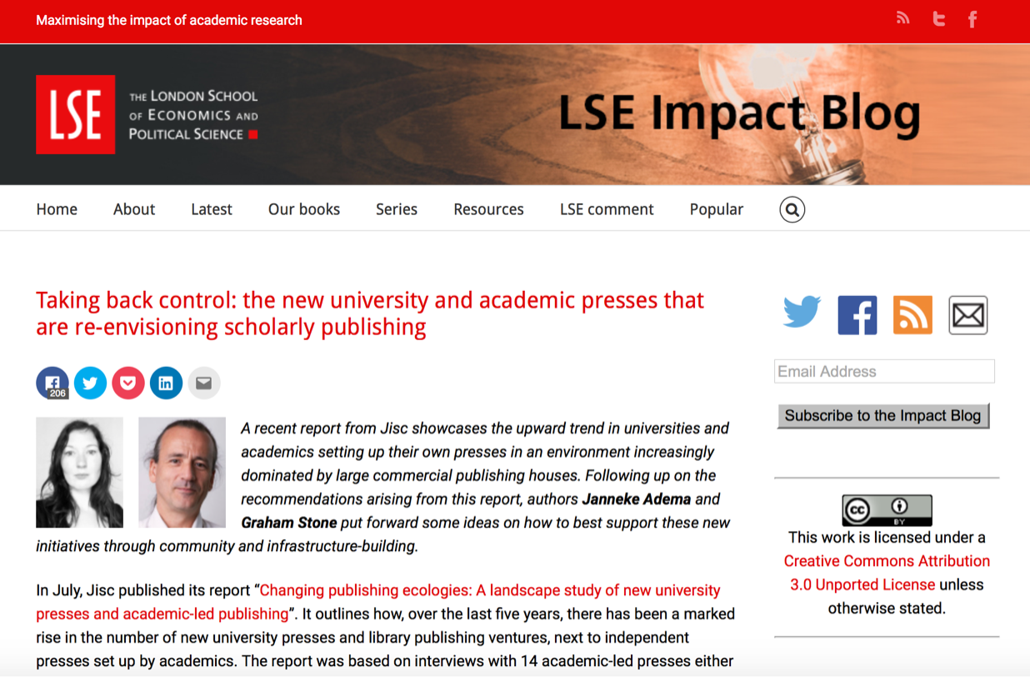

Slide 21
El Acceso Abierto en América Latina

Slide 22

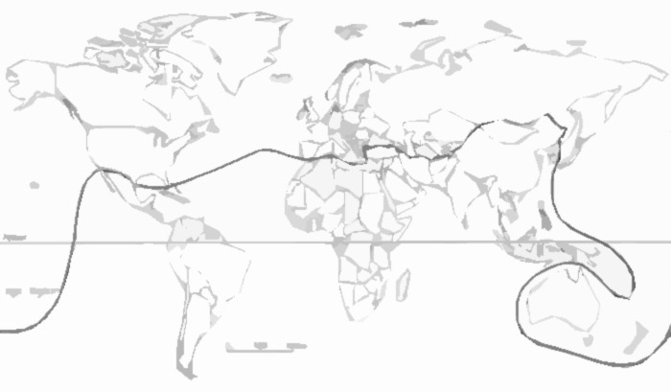
Dos ecosistemas de AA distintos
Editoriales comerciales
Editoriales universitarias
Financiadas por la academia
Propiedad de la academia

Slide 23
¿Cómo podría América Latina y otras regiones en desarrollo participar en la conversación global de la ciencia cuando las restricciones cambian de leer a publicar?
El modelo basado en APC trae un riesgo de ampliar la brecha entre la investigación latinoamericana y la publicación internacional, así como un riesgo de romper con la naturaleza abierta del sistema de comunicación científica en América Latina.

Slide 24
Valores diferentes dependientes de las interacciones entre el Norte Global y el Sur Global
En América Latina:
Nuestros sistemas de evaluación requieren que los investigadores publiquen en revistas indexadas por bases de datos de corriente principal (del Norte).
Poca valoración para las publicaciones no indexadas en dichas bases de datos.
Interacciones: Publicar o citar
Áltamente valorado
 | Áltamente valorado | Muy poco valorado
Sur Global | Publicar o citar revistas del Norte Global | Publicar o citar revistas del Sur Global
Muy poco valorado

Slide 25
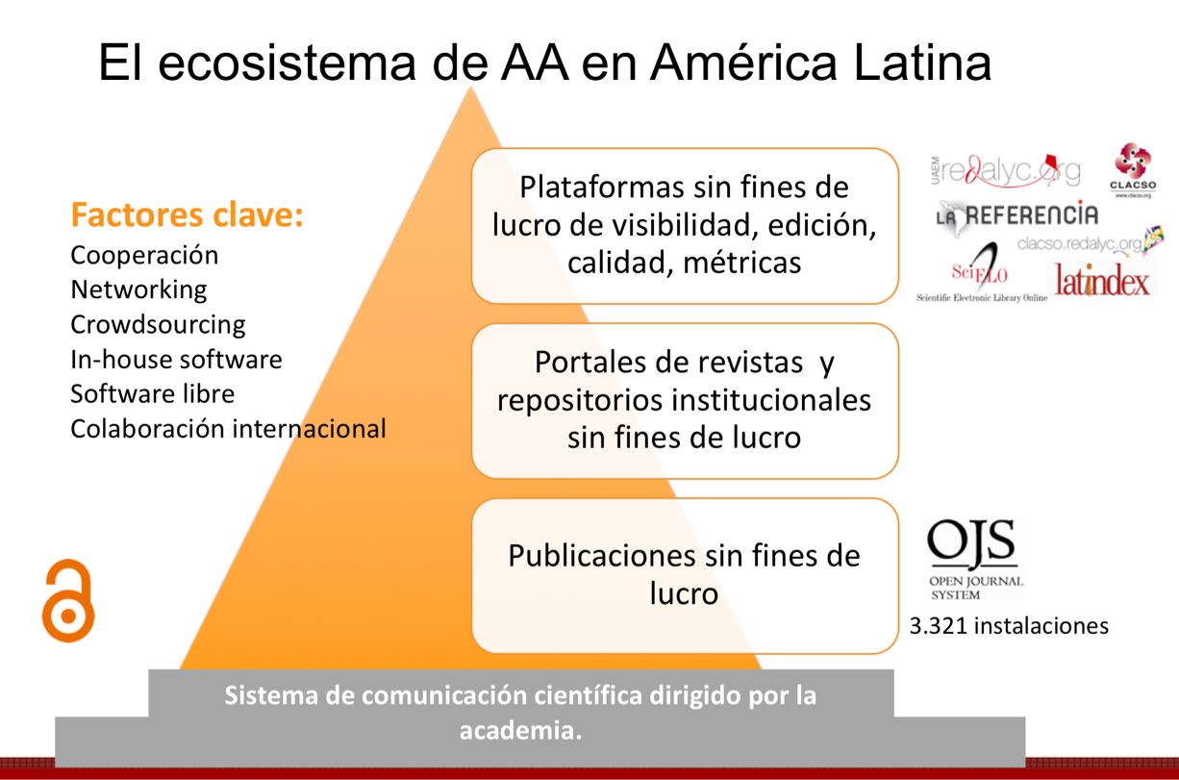

Slide 26
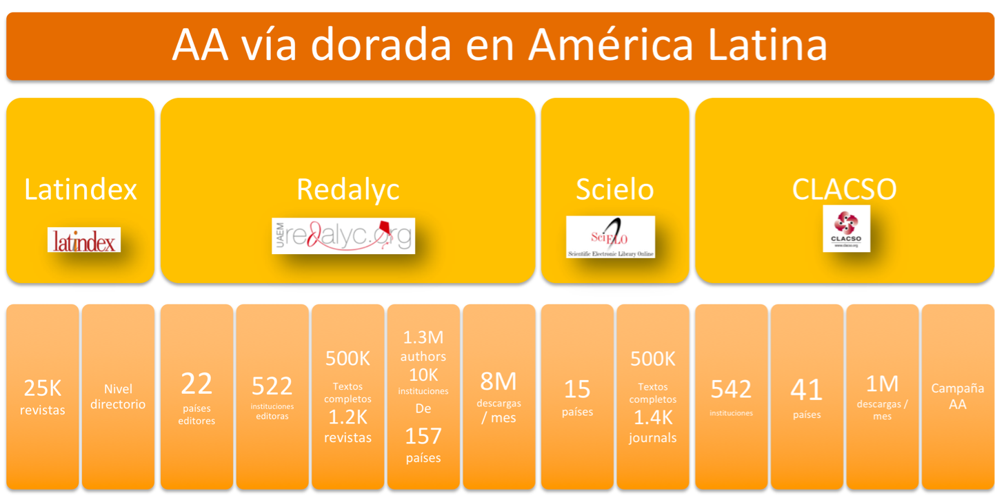

Slide 27
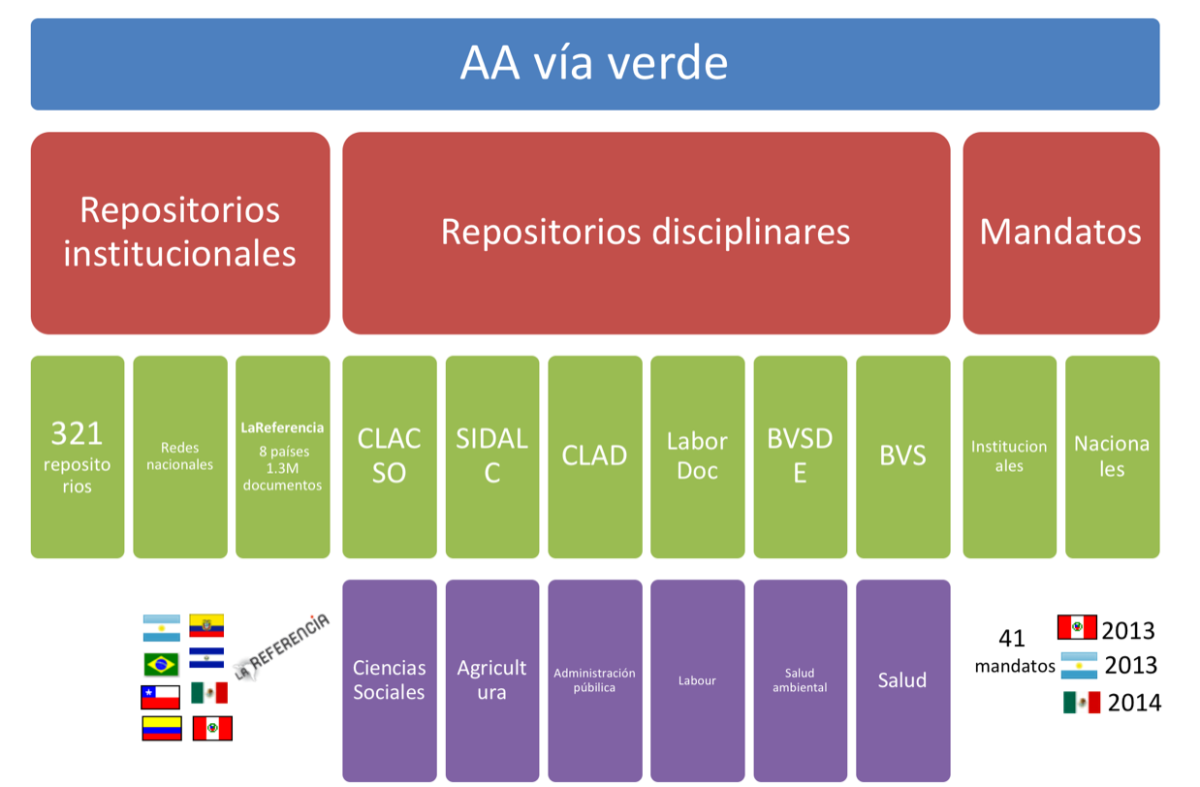

Slide 28
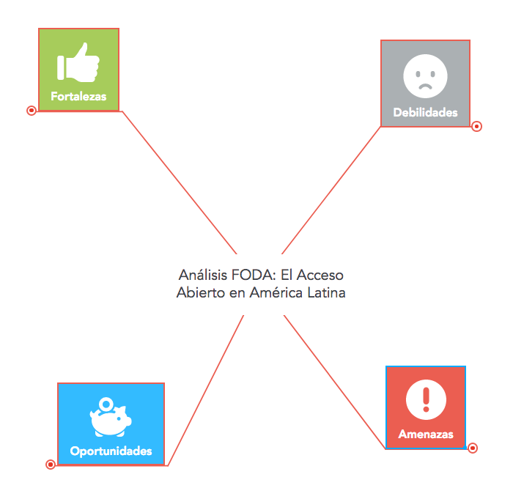

Slide 29
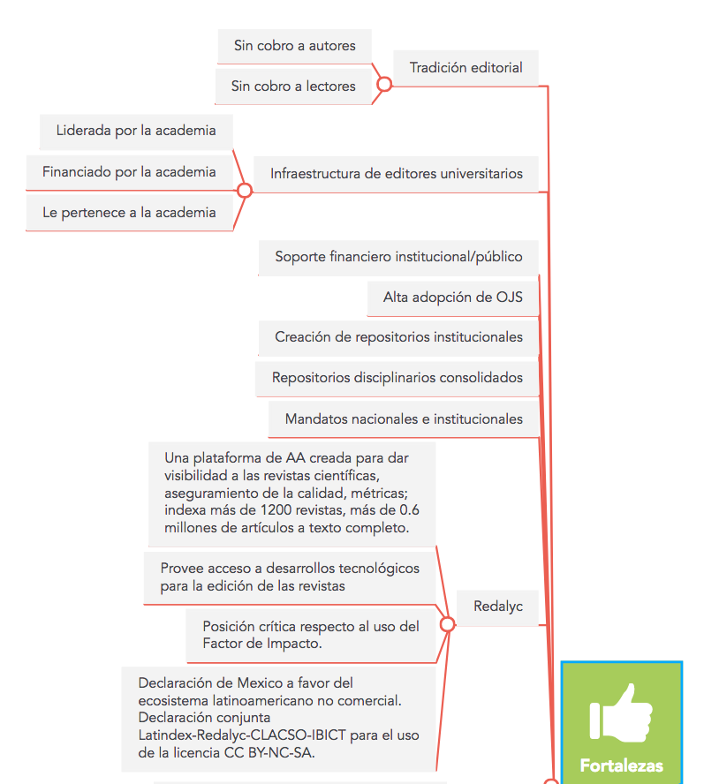
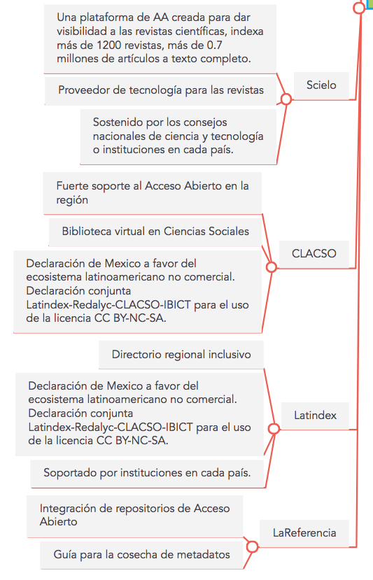

Slide 30
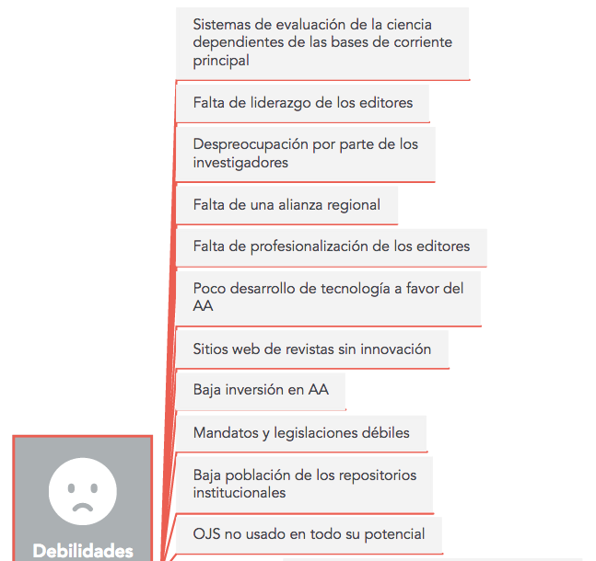
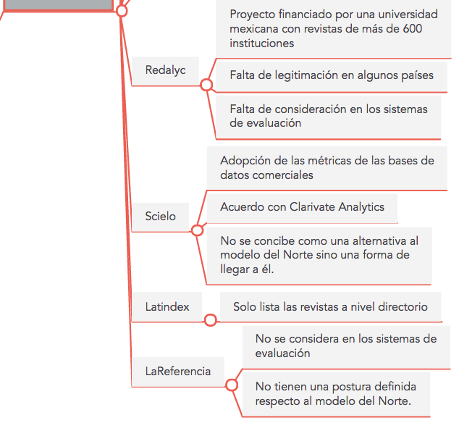

Slide 31
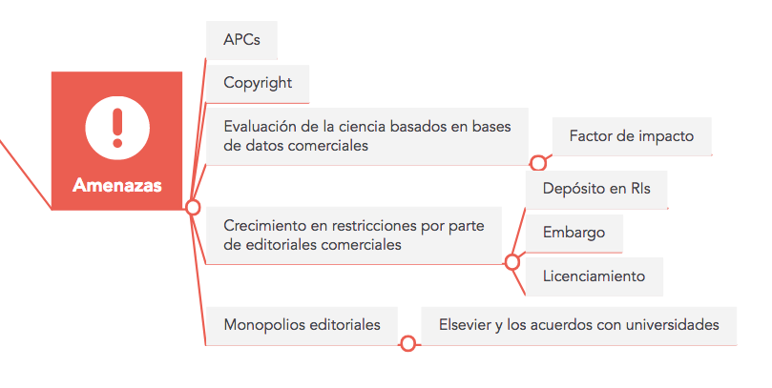

Slide 32
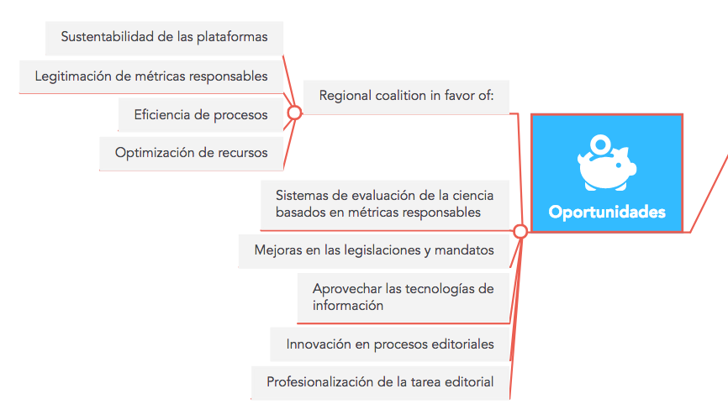

Slide 33

¿Por qué en Europa o Estados Unidos no existe un Redalyc o un Scielo?

Slide 34
Muchas de las funciones de las editoriales comerciales - en ALyC - son absorbidas por las plataformas (índices/metaeditores) regionales.
Todo en Acceso Abierto ¿gratis?
Retos para la región:
Reconocimiento
Legitimación
Respaldo por parte de editores
Sustentabilidad

Slide 35
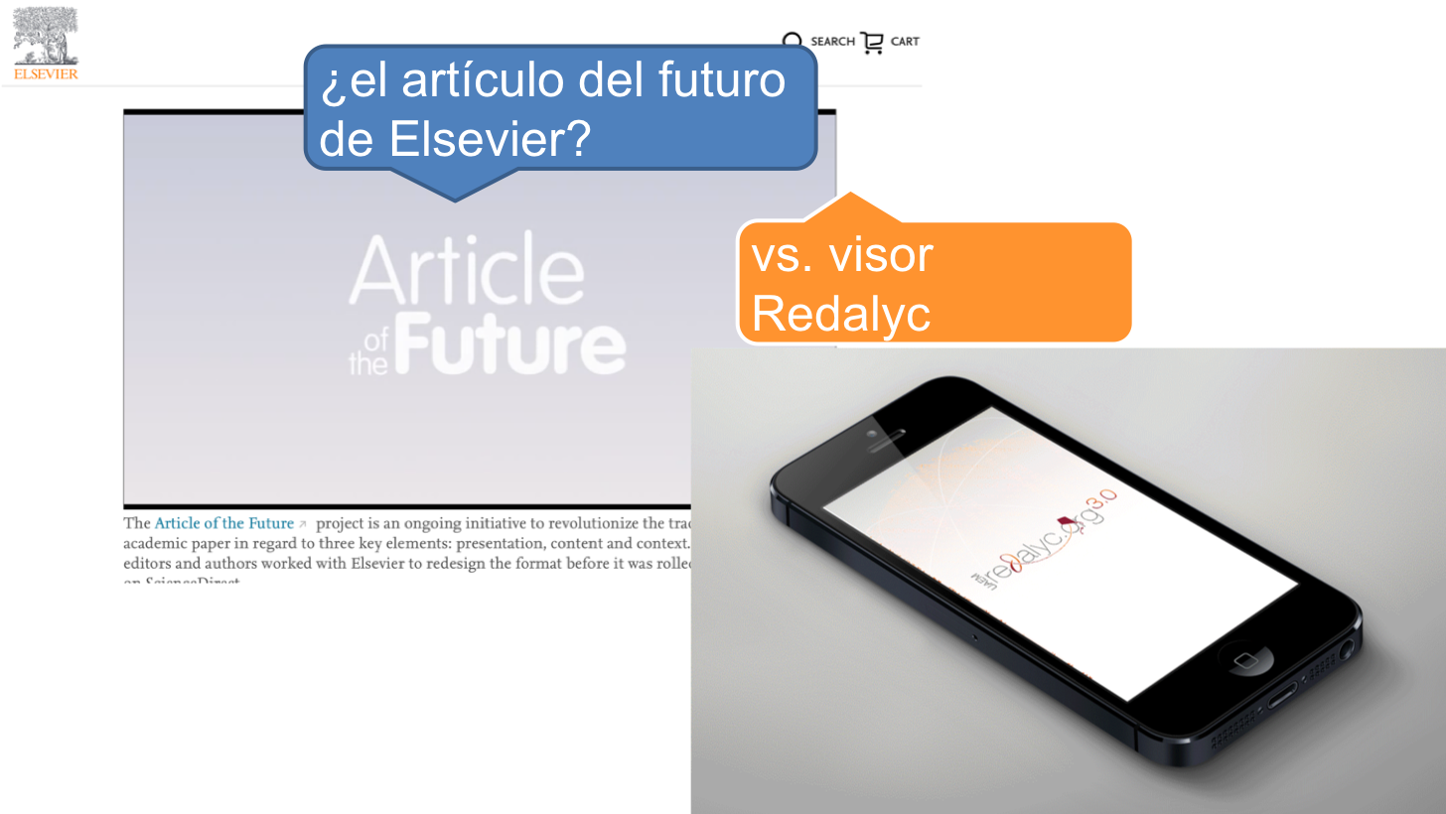

Slide 36
Acciones y reacciones distintas hacia la evolución del AA
It’s about time that academia took back control of its key product: knowledge.
Fecher B., Friesike S., Peters I., Wagner G. (2017), Rather than simply moving from “paying to read” to “paying to publish”, it’s time for a European Open Access Platform, LSE Impact Blog, London School of Economics.
Es momento que la academia no se permita perder el control de su principal producto: el conocimiento.
En Europa el movimiento de AA decide trabajar en infraestructura para AA, y en ALyC queremos desdibujar el ecosistema

Slide 37

¡ Gracias !
Dra. Arianna Becerril García
arianna.becerril@gmail.com
http://www.redalyc.org/autor.oa?id=25
http://orcid.org/0000-0003-0278-8295
@ariannabec

Slide 38

REFERENCIAS
Aaronson, S. (2007). Review of “The Access Principle by John Willinsky,” MIT Press, 2005. SIGACT News, 38(4), 19–23. https://doi.org/10.1145/1345189.1345192
Babini, D. (2011). Acceso abierto a la producción científica de América Latina y el Caribe. Identificación de principales instituciones para estrategias de integración. Revista Iberoamericana de Ciencia, Tecnología y Sociedad CTS, 6 (17), 1-24.
CLACSO. (2017). CLACSO/Redalyc—Acceso abierto al conocimiento. Recuperado el 30 de septiembre de 2019, de http://biblioteca.clacso.edu.ar/accesoabierto/comic/ComicN2/comic.html
Moody, G. (2015). Elsevier Says Downloading And Content-Mining Licensed Copies Of Research Papers “Could Be Considered” Stealing. Recuperado el 30 de septiembre de 2019, de Techdirt. website: https://www.techdirt.com/articles/20151117/09383132839/elsevier-says-downloading-content-mining-licensed-copies-research-papers-could-be-considered-stealing.shtml

Slide 39
Fecher, B., Friesike, S., Peters, I., & Wagner, G. (2017, abril 10). Rather than simply moving from “paying to read” to “paying to publish”, it’s time for a European Open Access Platform. Recuperado el 30 de septiembre de 2019, de LSE Impact Blog website: https://blogs.lse.ac.uk/impactofsocialsciences/2017/04/10/rather-than-simply-moving-from-paying-to-read-to-paying-to-publish-its-time-for-a-european-open-access-platform/
Open Knowledge Foundation. (2019). OpenGLAM. Recuperado el 30 de septiembre de 2019, de OpenGLAM website: https://openglam.org/
Pontika, N., & Knoth, P. (2015). Open Science Taxonomy [Other]. Recuperado el 30 de septiembre de 2019, de https://www.fosteropenscience.eu/foster-taxonomy/open-science
Posada, A., & Chen, G. (2017, septiembre 20). Publishers increasingly in control of scholarly infrastructure and this is why we should care. Recuperado el 30 de septiembre de 2019, de The Knowledge G.A.P. website: http://knowledgegap.org/index.php/sub-projects/rent-seeking-and-financialization-of-the-academic-publishing-industry/preliminary-findings/

Slide 40
Poynder, R. (2017). Open and Shut?: Copyright: The immoveable barrier that open access advocates underestimated. Recuperado el 30 de septiembre de 2019, de Open & Shut website: https://poynder.blogspot.com/2017/02/copyright-immoveable-barrier-that-open.html
Schiermeier, Q. (2017). US court grants Elsevier millions in damages from Sci-Hub. Nature, nature.2017.22196. https://doi.org/10.1038/nature.2017.22196
Suber, P. (2015). Acceso Abierto. (R. Melero, Trad.) Toluca, México, México: Universidad Autónoma del Estado de México.
University of Bath. (2003). OAI para principiantes - tutorial en línea del Open Archives Forum. Obtenido de http://travesia.mcu.es/portalnb/jspui/html/10421/1823/intro.htm.
Wilkinson, M. D., Dumontier, M., Aalbersberg, Ij. J., Appleton, G., Axton, M., Baak, A., … Mons, B. (2016). The FAIR Guiding Principles for scientific data management and stewardship. Scientific Data, 3(1), 160018. https://doi.org/10.1038/sdata.2016.18

